Slide 1



Git
Joan Maillard
Adel Kahrimanovic

Slide 2
Sommaire
Git, qu’est-ce que c’est?
Git, comment ça fonctionne?
Github
Questions
Sources

Slide 3
Git, qu’est-ce que c’est?
Git
Créé en 2005 par Linus Torvalds
Logiciel libre de gestion de versions
Possibilité de voir les modifications d’un fichier apportées par un tierce
Création de «points de sauvegardes» (snapshots) à chaque modification, ainsi toutes les versions antérieures sont accessibles

Slide 4
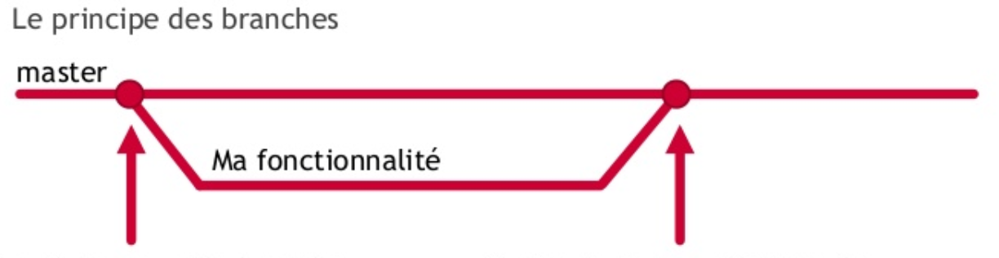
Git, qu’est-ce que c’est?
Terminologie
Dépôt
Dépôt de travail
Dépôt de mémoire
Système de branches
Branche locale
Branche courante

Slide 5
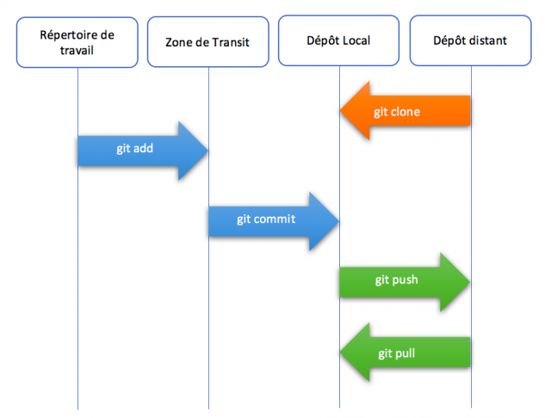
Git,comment ça fonctionne?
Commandes principales
Git clone:
Permet de copier tout les fichiers de la branche courante à la branche locale
Git fetch:
Compare les fichiers de la branche locale avec celle la branche courante et indique les différences entre celles-ci
Git pull:
Récupère les modifications appliquées de la branche courante à la branche locale
Git merge:
Fusionne les modifications apportées par Git pull avec la branche locale

Slide 6
Git, comment ça fonctionne?
Git commit:
Liste les modifications effectuées, possibilité de choisir les fichiers qu’on souhaite mettre à jour sur la branche courante
Git push:
Envoie les modifications du Git commit de la branche locale à la branche courante
Git stash:
Enregistre les derniers changements locaux et les annule au profit de la branche courante

Slide 7
Git, comment ça fonctionnne?
.gitignore
Liste formatée des fichiers à ignorer
Exemple: *.docx banana*.bin cahierdescharges.docx
Git merge, précision:
Git fonctionne en ligne par ligne avec des fichiers texte, les merges conflictuels se font à la main.
Petites commandes gérées par l’interface utilisateur

Slide 8

Github
Stockage dans un cloud
Gratuit dans le cadre d’un développement open source (public)
Immense communauté, 28 millions d’utilisateurs
Interface graphique
Gestion des tickets (issues) pour les comptes payants

Slide 9
Questions?

Slide 10
Sources
https://github.com/
https://fr.wikipedia.org/wiki/Git
https://www.supinfo.com/articles/single/4370-git-prise-main-rapide

